Slide 1
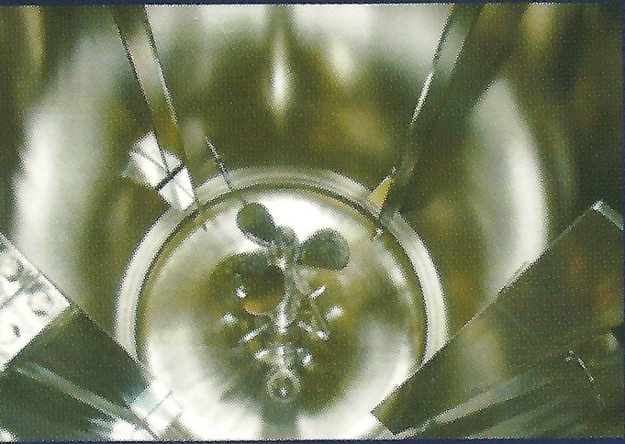
Biorreatores para células animais

Slide 2
Modo de operação de biorreatores
São empregados os diferentes modos de operação dos processos com microrganismos
- descontínuo (batelada, batch)
- descontínuo alimentado (batelada alimentada, fed-batch)
- contínuo
- contínuo com retenção de células (perfusão)

Slide 3
Alguns fatores a se considerar para a decisão sobre o modo de operar um biorreator (em escala industrial)
Características da linhagem, destacando:
- estabilidade da expressão da proteína de interesse
- capacidade de resistir a altas concentrações de metabólitos tóxicos
- resistência a tensões de cisalhamento e outros esforços mecânicos
Demanda do mercado a ser abastecido (determina a capacidade de produção requerida – nº e capacidade)
Experiência técnica da equipe responsável pelo processo, assim como da equipe responsável pelos aspectos regulatórios

Slide 4
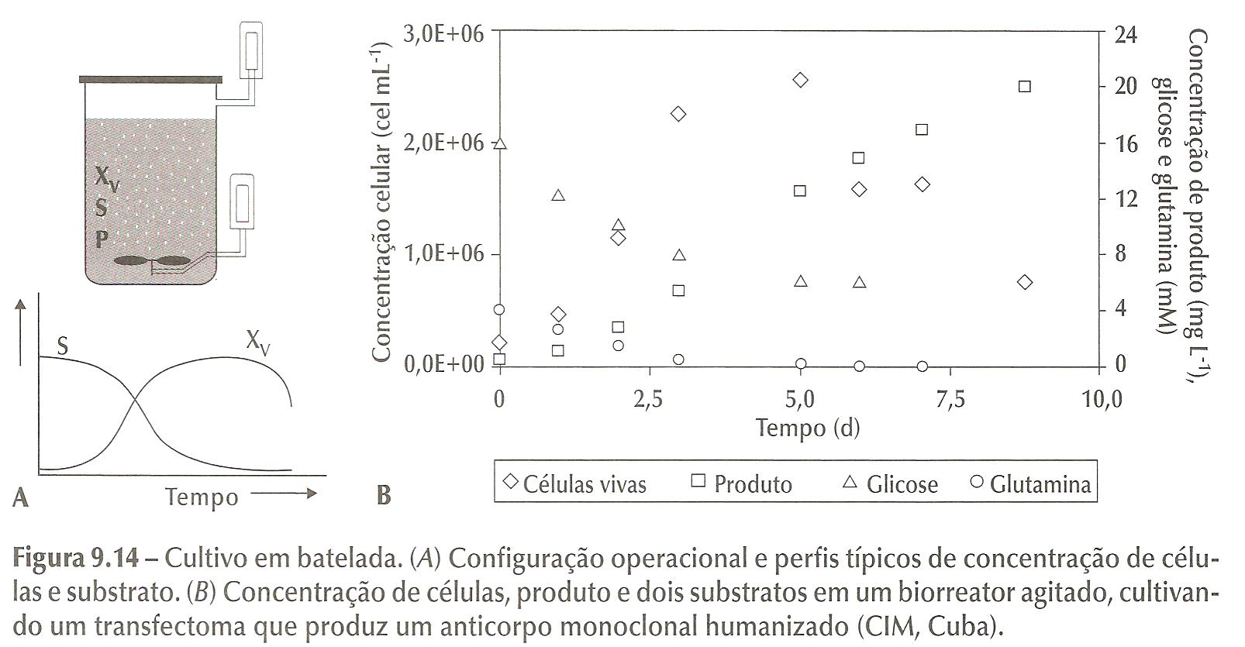
Cultivo Descontínuo

Slide 5
Principais características
Simples do ponto de vista operacional
Menor risco de contaminação quando comparado a outros modos de operação
Produtividade muito baixa
- pode ser aumentada adotando-se a variante batelada repetida
Otimização fundamentalmente por manipulação da composição do meio e do tempo de coleta do produto
Empregado industrialmente em escalas de até 20.000 L

Slide 6
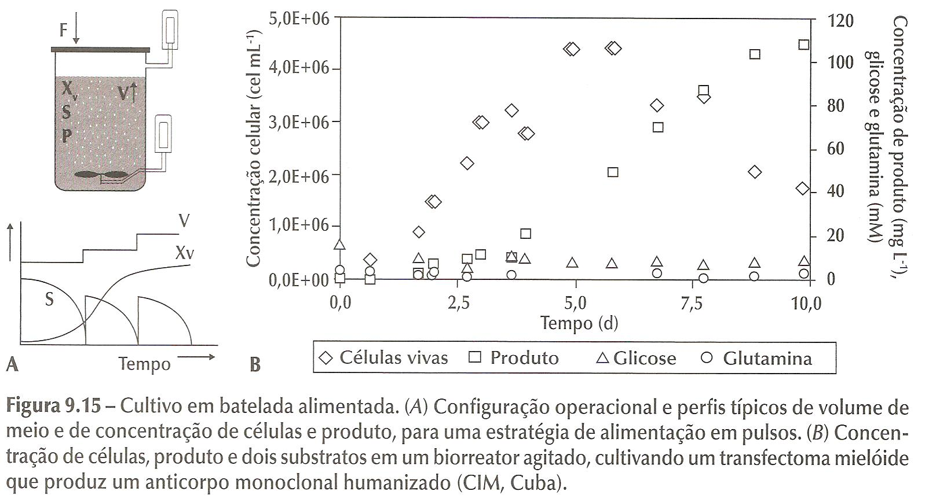
Cultivo Descontínuo Alimentado

Slide 7
Cultivo Descontínuo

Slide 8
Cultivo Descontínuo Alimentado

Slide 9
Principais características
Complexidade operacional moderada
Risco de contaminação moderado
Moderada produtividade volumétrica
Tempo de residência do produto elevado
Otimização fundamentalmente por manipulação da composição do meio, do tempo de coleta do produto e da estratégia de alimentação dos substratos

Slide 10
Cultivo Descontínuo Alimentado

Slide 11
Principais características
Complexidade operacional moderada
Risco de contaminação moderado
Moderada produtividade volumétrica
Tempo de residência do produto elevado
Otimização fundamentalmente por manipulação da composição do meio, do tempo de coleta do produto e da estratégia de alimentação dos substratos
Empregado industrialmente em escalas de até 20.000 L

Slide 12
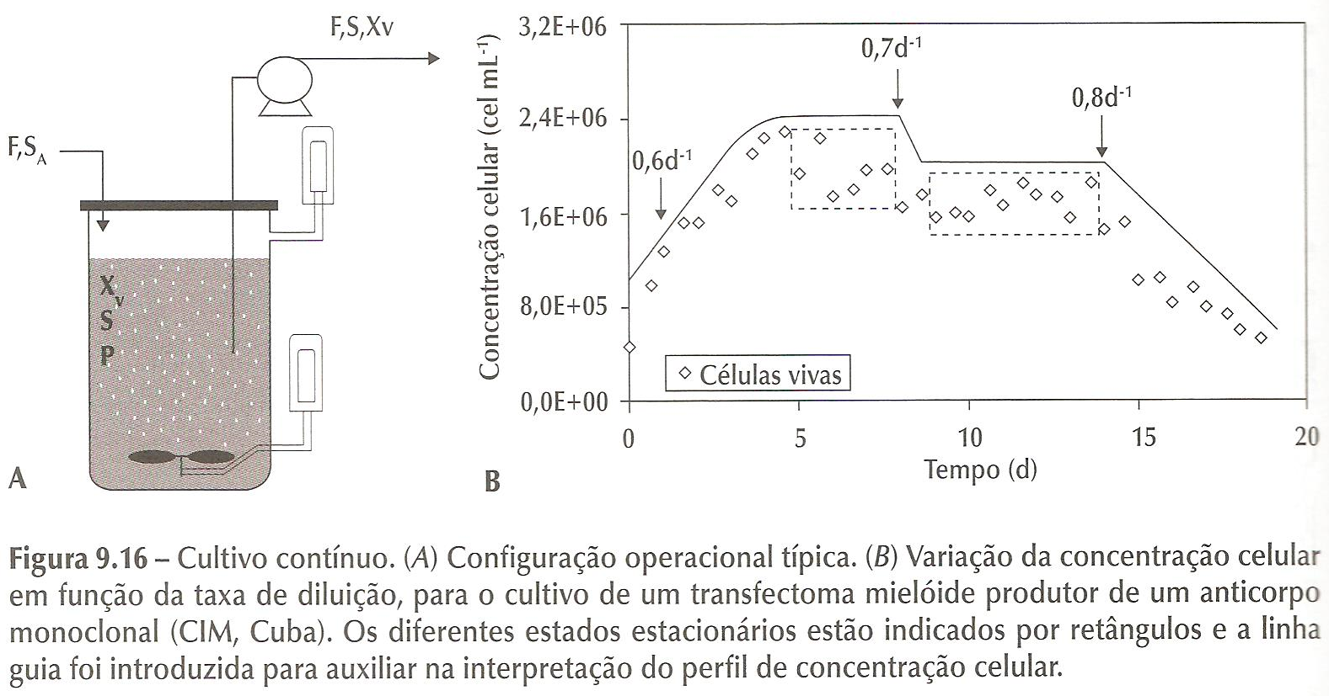
Cultivo Contínuo
,P

Slide 13
Principais características
Complexidade operacional relativamente alta
Risco de contaminação elevado
Baixa produtividade volumétrica
Baixo tempo de residência do produto
Pouco atrativo para produção industrial

Slide 14
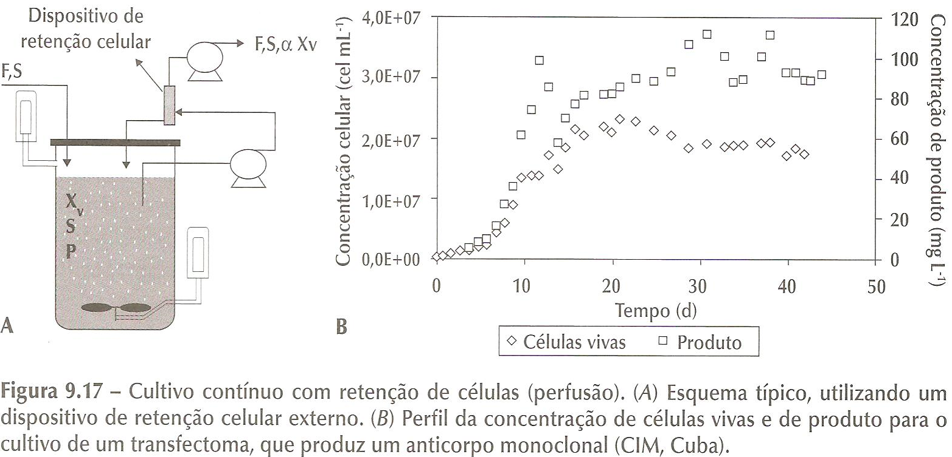
Cultivo Contínuo com Retenção de Células
,P
A

Slide 15
Principais características
Complexidade operacional maior que os demais
Maior risco de contaminação (sistema aberto e operado por longos períodos)
Maior produtividade volumétrica
Tempo de residência curto (ideal para produtos lábeis)
Otimização fundamentalmente por manipulação da composição do meio, da estratégia de alimentação e da remoção controlada das células
Empregado industrialmente em escalas de até 2.000 L

